Slide 1




国开行生源地助学贷款还款流程
正常还款
简要流程：
1. 11月1日（最后一年为9月1日以后）以后，登录学生在线服务系统（www.csls.cdb.com.cn），查询当期还款额度。系统用户名为借款学生身份证号，如果密码遗忘可拨打95593重置。
2. 在11月1日至12月20日之间（最后一年为9月1日至9月20日之间），通过以下方式还款：①在指定支付宝账户内充值还款；②登录支付宝网页，使用“助学贷款还款”功能还款；③手机登录支付宝，搜索“国家开发银行助学贷款”生活号，使用“在线还款功能”还款；④前往就近县级资助中心使用开行助学贷款专用POS机刷卡还款。
注意事项：
支付宝会在还款日前5天向您的手机发送还款提示短信，请务必及时登录学生在线服务系统变更自己的手机号码。
生源地助学贷款推荐使用支付宝作为还款方式。

Slide 2
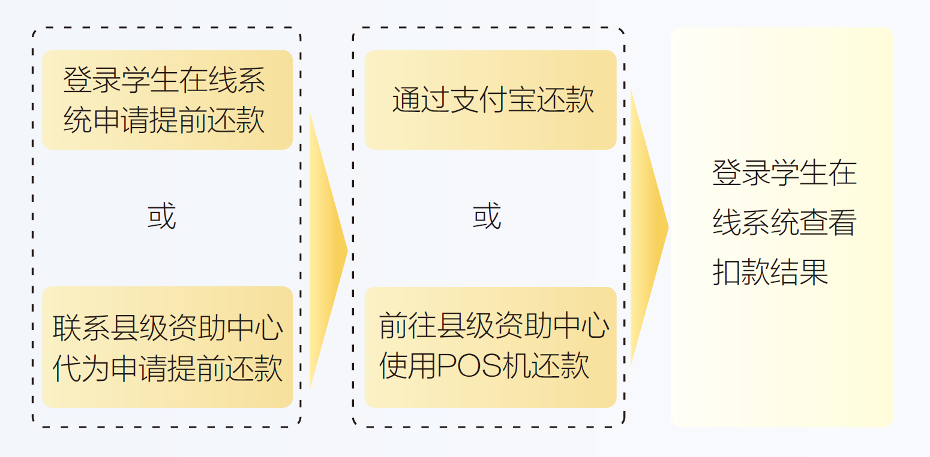
国开行生源地助学贷款还款流程
提前还款
简要流程：
1. 每月15日（含）之前可以在学生在线服务系统申请本月的提前还款，15日之后只能申请下个月的提前还款。每年10月16日至12月15日（含）之间，仅能申请当年12月20日的提前还款。
2. 通过支付宝或POS进行还款。
3. 下月1日登录学生在线系统查看还款结果，失败的话没有不良影响。
注意事项：
提前还款可以申请一次性还清一份或多份合同，也可以申请偿还部分本金（必须为500元以上、且为100元的整数倍）及相应利息。
截至当月20日，如果指定账户内资金不足以支付提前还款应还利息，将视为本次提前还款申请无效；足以支付提前还款应还利息但不足以支付提前还款应还本金的，仅扣收应还利息。

Slide 3
国开行生源地助学贷款还款流程
逾期还款
简要流程：
开始自付本息后，如当年12月20日未能及时还款，将被视作贷款逾期，并自12月21日起产生罚息，罚息利率为当期利率的130%。
除11月外，每月20日前都可进行逾期贷款还款。逾期还款时应偿还逾期本息和截止还款当月20日的罚息。具体金额可登录学生在线服务系统查询。
只要存入足够金额，系统将自动扣除逾期本息，无需提出申请。
注意事项：
按照国家《征信业管理条例》的有关规定，有关不良记录将保留至逾期贷款结清后5年。为了您今后顺利的就业、出国、消费、办理信用卡、申请房贷、车贷，一旦产生违约记录，请尽快偿还逾期贷款。

Slide 4
国开行生源地助学贷款还款流程
不良信息通知
《征信业管理条例》 第十五条 信息提供者（即金融机构）向征信机构提供个人不良信息，应事先告知信息主体本人。
通知方式可以是电话、信函或者短信等。
“告知”不等于“告知到”，因地址错误、电话号码错误等原因无法联系上借款人的，只要履行了告知义务并有相应记录证明，即可将不良信息报送征信机构。
每次报送不良信息之前都要履行告知义务。
学生在线服务系统邮件通知：
在借款人产生逾期后，助学贷款业务系统会自动向借款人的学生在线服务系统账户发送邮件，提示其贷款已逾期，并将报送不良记录。
95593呼叫中心短信通知：
在借款人征信宽限期结束之后，仍未足额还款的，总行将通过95593短信平台，向学生提供的手机号发送不良记录报送通知。

Slide 5
常见问题
忘记密码
学生在线服务系统：
根据系统上的“密码找回”功能找回密码。
拨打95593核实身份后重置密码。
联系办理贷款的资助中心老师重置密码。
支付宝：
初始密码：可以登陆学生系统首页，会显示初始的支付宝登陆密码和初始的支付宝支付密码。
邮箱找回：新浪邮箱+证件号码；新浪邮箱+安全保护问题。
手机找回：绑定的手机号码。
支付宝客服热线：95518
新浪邮箱：
初始密码：新浪邮箱登陆密码与支付宝初始登录密码相同。
安保问题找回：打开新浪找回密码网址，选择其他找回方式，通过安保问题找回。
新浪客服热线：4006900000

Slide 6
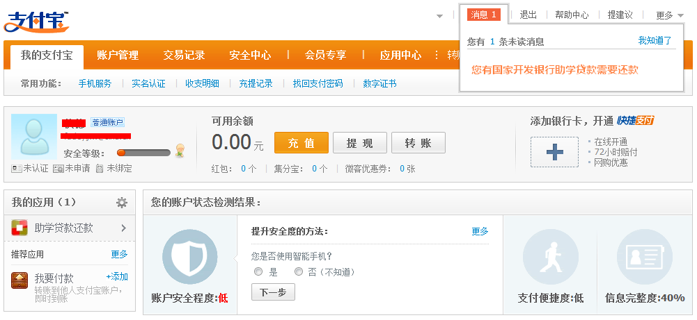
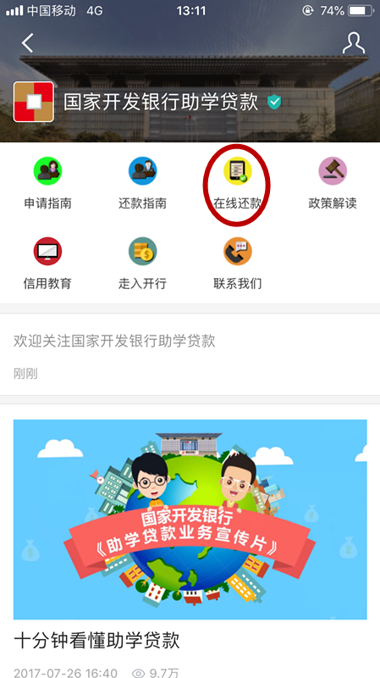
常见问题
可以通过哪些途径还款？
支付宝电脑端网页。
支付宝手机端生活号。
县级资助中心刷POS机。

Slide 7

常见问题
考上省外高校，是否可以申请国开行助学贷款？
国开行生源地信用助学贷款不区分省内还是省外高校，凡符合条件的安徽籍家庭困难全日制新生（含预科生）或高校在读的本专科学生、研究生（含硕士生、博士生）和第二学士学位学生均可办理。
专升本、继续攻读研究生享受国家财政贴息吗？
毕业后继续攻读学位的学生享受助学贷款财政贴息，请您或共同借款人持录取通知书或其他证明材料在毕业当年7月31日前，到县级资助中心办理学籍变更和还款计划变更。
未申请的不能继续享受财政贴息，需要按照原还款计划执行。

Slide 8
常见问题
怎样使用POS机刷卡还款？
在学生在线服务系统上查询还款金额，如果是提前还款请提出申请。
在任一银行卡中存入足额资金。
带着这张银行卡去县级资助中心刷卡。
怎样更换共同借款人？
在下一年度申请办理续贷时，请您和新的共同借款人一起持双方身份证、户口簿、您的学生证以及本人签字的《申请表》前往县级资助中心直接办理续贷手续。
对过往已经生效的《借款合同》变更共同借款人的，需要您和新的共同借款人一起持双方身份证、户口簿前往县级资助中心办理共同借款人变更手续。

Slide 9
常见问题
国家有哪些情况会对助学贷款进行代偿？
中西部地区就业代偿：自2009年起，对中央部门所属普通高等学校中的全日制本专科生（含高职）、研究生、第二学士学位应届毕业生，自愿到中西部地区和艰苦边远地区县级以下基层单位工作、服务达到3年（含3年）的学生，实施相应的学费和国家助学贷款代偿。请您结合自身情况，在毕业当年明确就业意向后及时与所在高校取得联系，按照文件要求向高校提供有关材料，便于获得国家给予的国家助学贷款代偿资金。
参军代偿：自2009年起，对应征入伍服兵役的全日制普通高等学校应届毕业生（在校期间已享受免除全部学费政策的学生，定向生、委培生，国防生、部队招收的大学毕业生干部，以及从高等学校毕业生中直接招收的士官等其他形式到部队参军的高校毕业生除外），实施相应的学费补偿和国家助学贷款代偿。被确定为预征对象的高校毕业生，请按照文件规定填写有关材料并及时向高校提供，便于获得国家给予的国家助学贷款代偿资金。

Slide 10
常见问题
关于我们
国家开发银行助学贷款客户服务热线：95593；
国家开发银行安徽分行咨询电话：0551-62867921，62867923；
详细贷款政策和办理流程，请关注国家开发银行安徽分行微信公众号“国家开发银行安徽省分行公众号”；或进入手机支付宝生活号—国家开发银行助学贷款专栏查看。

Slide 11
结语
开行祝福
“不让一个学生因家庭经济困难而失学”。这既是党和政府的庄严承诺，也是国家开发银行的奋斗目标。
国家开发银行将在未来的路上伴您成长、助您圆梦，并通过我们不断的努力，为您提供更贴心的服务，以及更好的贷款使用体验。
宝剑锋从磨砺出，梅花香自苦寒来。最后，国家开发银行祝您：
不断进步，成为栋梁！

